Slide 1
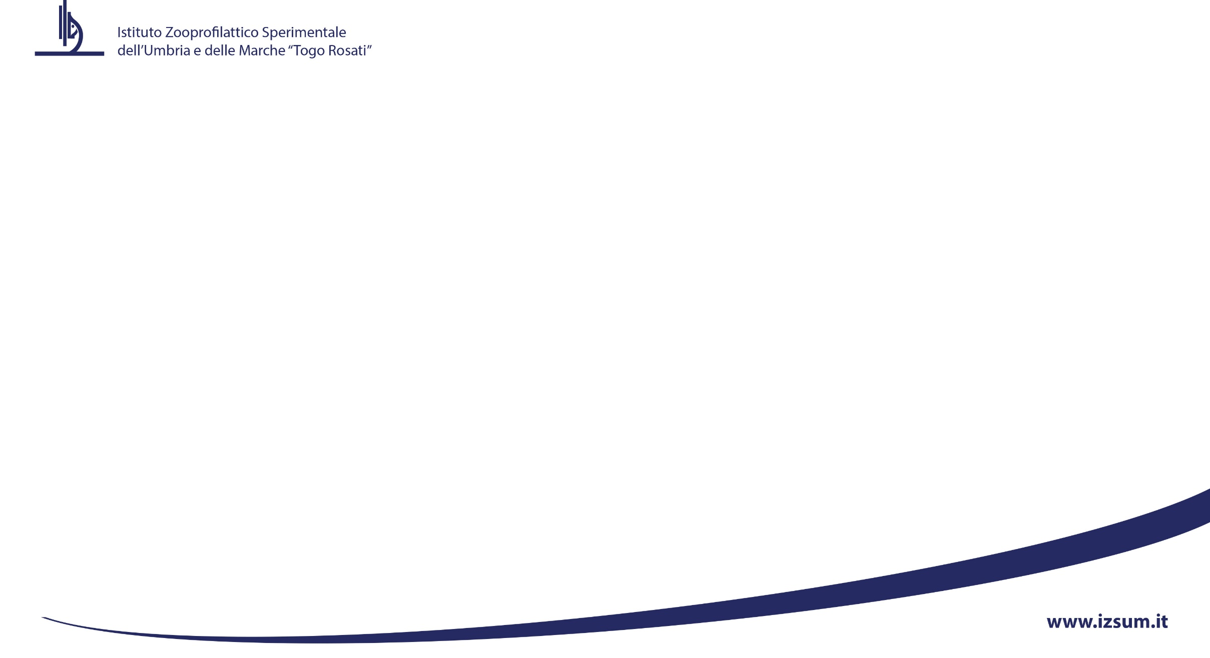

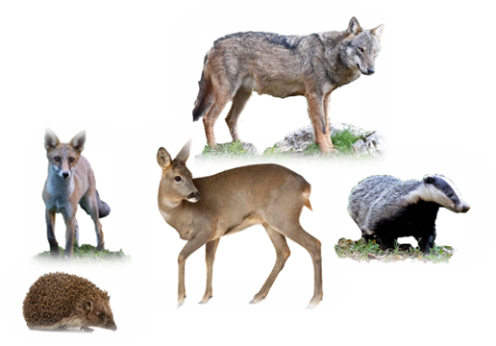
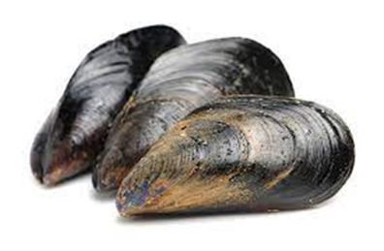
Bologna POP’s DAY
Intercind Annual Meeting
SOSTANZE PERFLUOROALCHILICHE (PFAS): MITILI ED ANIMALI SELVATICI COME SENTINELLE DELLA CONTAMINAZIONE AMBIENTALE
Arianna Piersanti
Istituto Zooprofilattico dell’Umbria e delle Marche “T. Rosati”, via Cupa di Posatora 3, 60100, Ancona, Italy
a.piersanti@izsum.it
7 Giugno 2024

Slide 2
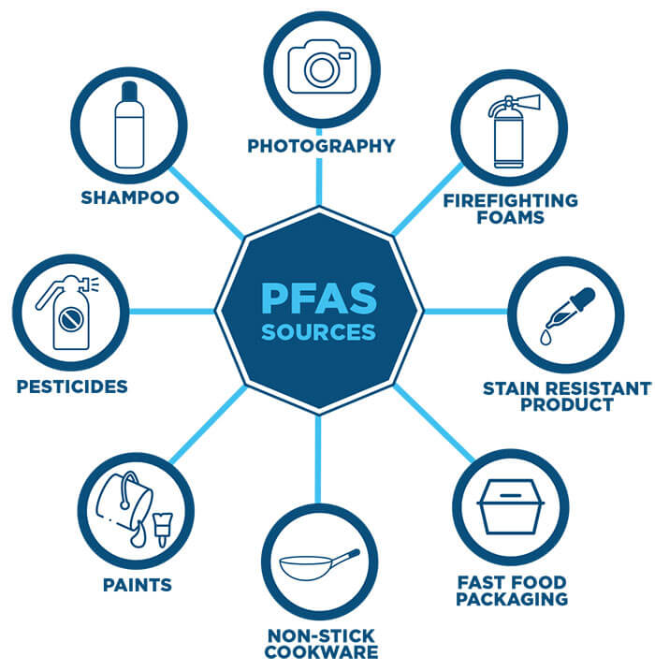
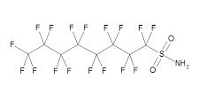



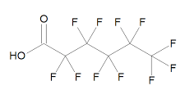
PFAS
19 ACIDI A CATENA LINEARE:
1 SULFONAMMIDE:
11 PFCA (C4-C14):
PFBA, PFPeA, PFHxA, PFHpA, PFOA, PFNA, PFDA, PFUdA, PFDoA, PFTrDA, PFTeDA,
PFOSA
PFOSA
8 PFSA (C4-C12)
PFBS, PFPeS, PFHxS, PFHpS, PFOS (L+br), PFNS, PFDS, PFDoS
PFBS
PFHxS
Notes:
I PFAS sono un gruppo molto ampio che conta piu di 5000 sostanze. Essi grazie alle loro proprietà chimico fisiche di resistenza alla degradazione chimica e fisica sono stati ampiamente utilizzati per i più svariati usi tecnologigi, grazie alle loro proprietà di idrorepellenza, resistenza ad i grassi e ininfiammabilità
Tra tutti i PFAS nell’ambito dei nostri studi sono stati analizzati i 19 PFAS a catena lineare di cui 11 acidi perfluoro carbossilici e 8 solfonati. Il PFOS è stato determinate come somma dell’isomer lineare più il ramificato. E’ stato incluso nell’analisi anche il PFOSA nel monitoraggio dei selvatici

Slide 3
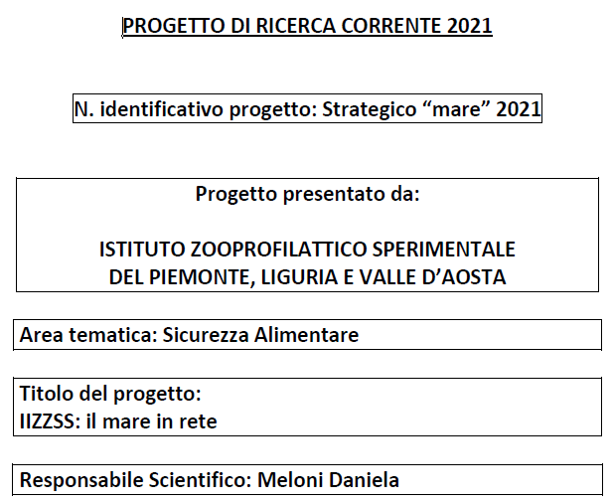
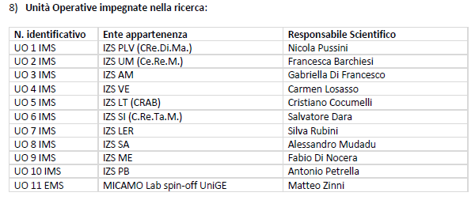

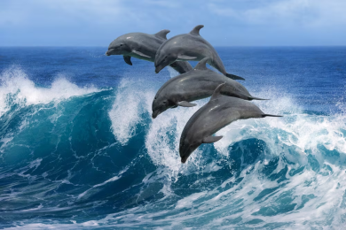
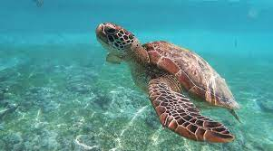
Creare una rete per valutare e condividere, in una piattaforma comune i dati esistenti sulla salute del mare.
Prevede quindi la realizzazione di protocolli comuni per lo studio e ricerca di inquinanti, microplastiche e batteri antibiotico-resistenti in specie animali “sentinella” (molluschi bivalvi, mammiferi e tartarughe marine).
Monitoraggio dei ritardanti di fiamma bromurati e delle sostanze perfluoroalchiliche nei mitili raccolti lungo tutta la costa italiana
OBIETTIVO SPECIFICO 1
OBIETTIVO SPECIFICO 2
I mitili come sentinelle della contaminazione dell’ambiente marino, ampiamente utilizzati nell’ambito dei Mussel Watch Programs
I mitili come risorsa alimentare rilevante e sostenibile per i paesi del Mediterraneo, pertanto la loro sicurezza viene controllata nell’ambito di piani di monitoraggio europei
Notes:
I risultati che vogliamo condividere con voi sono stati ottenuti nell'ambito del un progetto di ricerca strategico mare 2021, finanziato dal Ministero della Salute Italiano ed intitolato «il mare in rete»
L’unicità di tale progetto è quella di essere riuscito a coinvolgere tutti gli IIZZSS italiani nel raggiungimento di definiti obiettivi specifici
Lo scopo del progetto era ………..leggere testo in diapositiva
Lo scopo del progetto era quello di misurare i ritardanti di fiamma bromurati e le sostanze perfluoroalchiliche nei mitili raccolti lungo tutta la costa italiana
con il duplice obiettivo di monitorare lo stato di salute dell’ambiente marino, utilizzando i mitili come sentinelle della contaminazione, come già descritto nella direttiva quadro sulle acque
e la sicurezza dei mitili come risorsa alimentare sostenibile nell'ambito dei controlli ufficiali e di altre attività ufficiali
Il comportamento sessile e filtratore delle cozze li rende organismi in grado di concentrare i contaminanti idrofobici dall'acqua.

Slide 4
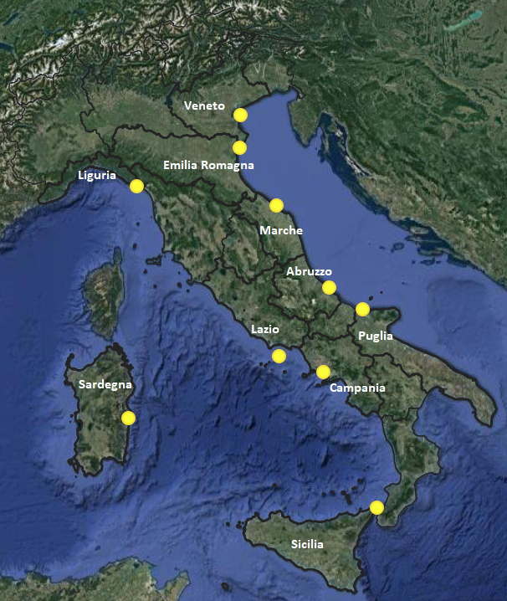
CAMPIONAMENTO
Area: Costa Italiana - da Venezia alla Sicilia e dalla Sicilia alla Liguria
 |  | N° CAMPIONI
1 | Liguria | 12
2 | Lazio | 5
3 | Sardegna | 11
4 | Campania | 11
5 | Sicilia | 11
6 | Puglia | 7
7 | Abruzzo | 11
8 | Marche | 12
9 | Emilia Romagna | 11
10 | Veneto | 12
 | Total | 103
La rete degli II.ZZ.SS. si è fatta carico del campionamento.
L’analisi dei contaminanti organici persistenti è stata effettuata dall’Istituto Zoooprofilattico Sperimentale dell’Umbria e delle Marche
Notes:
Poche parole sull'Area di studio che ha coinvolto l'intera penisola italiana
In dieci regioni costiere italiane è stato individuato un punto di campionamento e i mitili sono stati raccolti mensilmente per un anno intero, purtroppo in alcuni punti non si sono riusciti a raccogliere tutti e dodici i campioni e si è petanto raggiunto un totale di 103 campioni
La campagna di campionamento è stata condotta dagli Istituti Zooprofilattici Sperimentali e l’Istituto Zooprofilattico Sperimentale dell’Umbria e delle Marche è stato incaricato dell’analisi dei POP

Slide 5
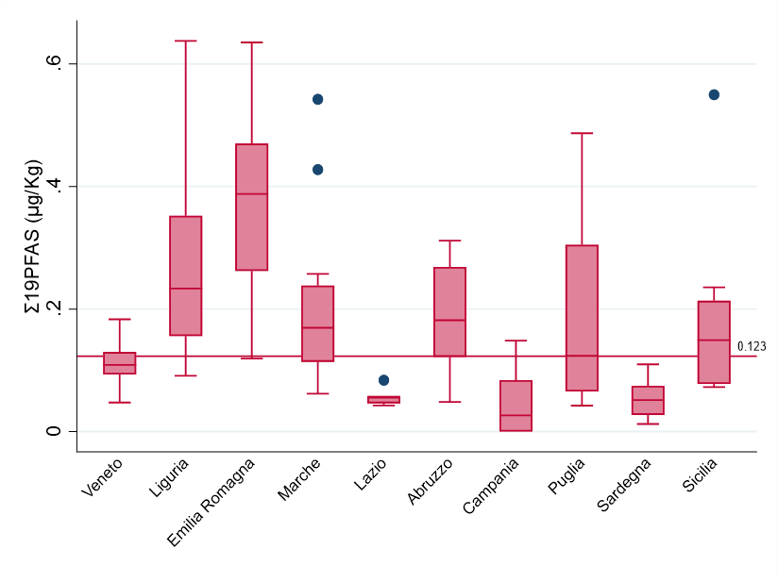
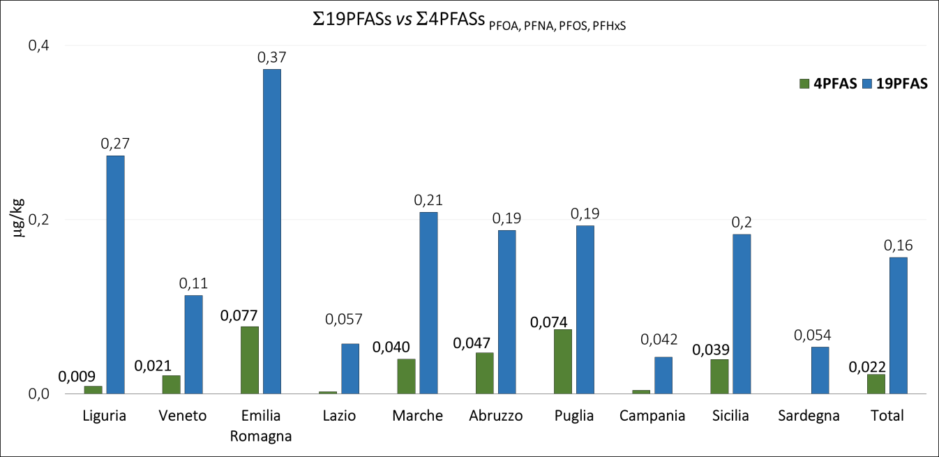
LIVELLI DI PFASs (Σ19PFAS) NEI MITILI IN CIASCUNA REGIONE ITALIANA
PFASs: somma lower bound dei 4 analti regolamentati (PFOA, PFNA, PFOS, PFHxS)
Min = 0.010 μg/kg
Max = 0.308 mg/kg (Puglia)
Mediana = 0.015 μg/kg
Media ± sd = 0.031 ± 0.047 μg/kg
PFASs: somma lower bound di 19 analiti
Min = 0.010 μg/kg (Campania)
Max = 0.635 μg/kg (Emilia Romagna) - 0.637 μg/kg (Liguria)
Mediana = 0.123 μg/kg
Media ± sd = 0.174 ± 0.148 μg/kg
Σ4PFAS _{valore medio} 0.031 mg/Kg
Σ19PFAS _{valore medio} 0.17 mg/Kg
PFAS TOTALI(Σ4PFAS) ≤ 30% dei PFAS TOTALI (Σ19PFAS)
Notes:
I risultati ottenuti:
In primo luogo è da evidenziare come tali sostanze sano state misurate in tutti i campioni analizzati tranne che in tre campioni degli 11 prelevati in Campania
Il livello mediano misurato in tutti i campioni per la somma di 19 PFAS era 0,123 ug/kg con valori minimi di 0,010 in Campania e massimi in Emilia Romagna e Liguria
Pertant Emilia Romagna e Liguria sono le regioni che presentano i livelli mediani più alti, mentre
Lazio, Campania e Sardegna sono le regioni con i livelli mediani di PFAS più bassi

Slide 6
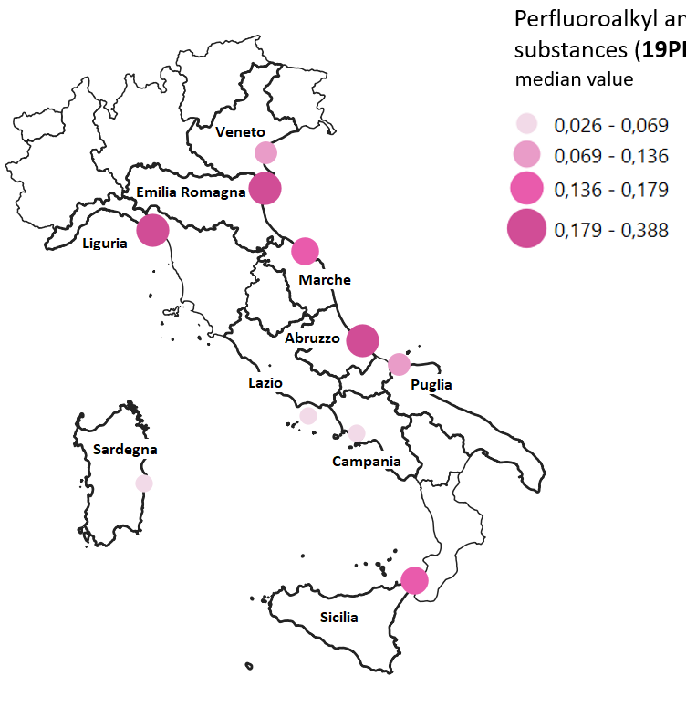
DISTRIBUZIONE GEOGRAFICA DI PFASs NEI MITILI
Σ19PFAS Mediana μg/kg
Informazioni sui punti di campionamento:
Emilia Romagna: Sacca di Goro, livello dell’acqua basso in prossimità del delta del Po
Liguria: Golfo di La Spezia, è un’area caratterizzata da un’intensa attività portuale
Sicilia: Lago Torre Faro, è un piccolo lago salato sulla costa, separato dal mare da una sottile striscia di sabbia
Veneto: allevamento off-shore
Notes:
Un altro modo per vedere i risultati è contestualizzando i livelli misurati in una distribuzione geografica dei punti di prelievo.
La cartina mostra la collocazione geografica del punto di prelievo e la dimensione e l’intensità di colore del cerchietto indicano l’intervallo di contaminazione.
È evidente che Liguria ed Emilia Romagna sono le regioni in cui sono stati misurati i livelli più alti di PFAS, stimati come somma delle 19 molecole incluse nel nostro metodo, seguite da Abruzzo, Marche e Sicilia…………...la Campania e la Sardegn asono le regioni meno contaminate
La maggiore contaminazione dei mitili dell'Emilia Romagna può essere spiegata dal fatto che il punto di campionamento era situato nella Sacca di Goro, alla foce del fiume Po.
Come tutti sappiamo il fiume Po attraversa le regioni italiane più altamente industrializzate quali Piemonte, Lombardia ed Emilia Romagna.
Mentre in Liguria i campioni sono stati raccolti nel Golfo di La Spezia, un’area caratterizzata da un’intensa attività portuale.
I campioni provenienti dalla Sicilia sono stati raccolti presso Lago Torre Faro, un piccolo stagno salato chiuso sulla costa, separato dal mare da una sottile striscia di sabbia.
.

Slide 7
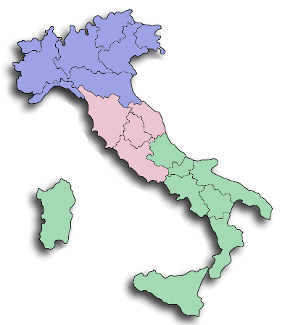
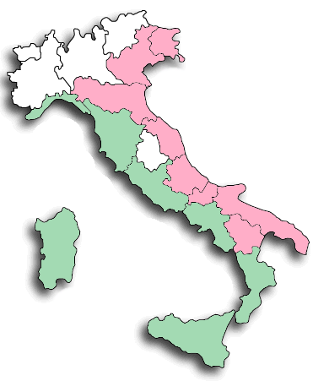
Box and whisker plot per BFRs e PFASs nei mitili
Veneto
Veneto
East
Emilia Romagna
Emilia Romagna
NORTH
Liguria
Liguria
Marche
Toscana
Marche
Toscana
Adriatic Sea
Abruzzo
West
Abruzzo
CENTER
Lazio
Lazio
Campania
Puglia
Tyrrhenian Sea
Puglia
Campania
Sardegna
Sardegna
SOUTH
Sicilia
Sicilia
Notes:
I risultati ottenuti per i PFAS sono stati raggruppati e studiati per cercare di evidenziare delle possibili differenze geografiche considerando l’Italia divisa in nord, centro e sud.
Nella cartina geografica abbiamo in
Viola il nord
Rosa il centro
Verde il sud
La linea rossa tracciata nel grafico dei box plot rappresenta la mediana di tutti i dati
Non si possono evidenziare differenze significative, tuttavia i livelli mediani misurati al Nord sembrano essere più elevati rispetto a quelli del Centro e del Sud
La mediana dei risultati ottenuti per le regioni classificate come nord è superiore alla mediana di tutti i dati, mentre quella del centro è molto vicina a quella di tutti i dati, mentre quella delle regioni del sud è più bassa rispetto alla mediana calcolata per tutti i dati
Il Nord Italia è il cuore industriale del Paese, caratterizzato dai maggiori centri industriali.

Slide 8
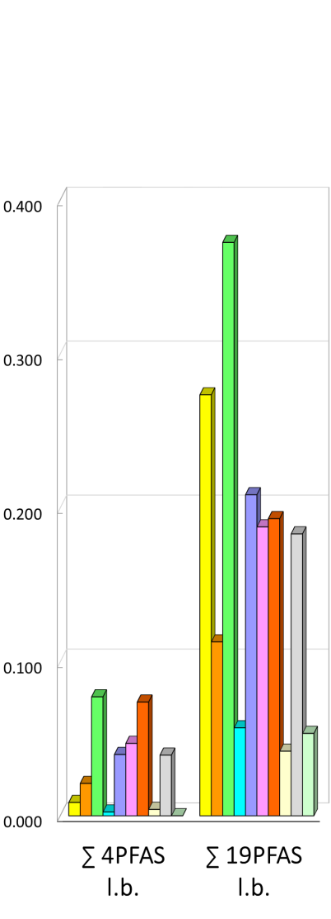
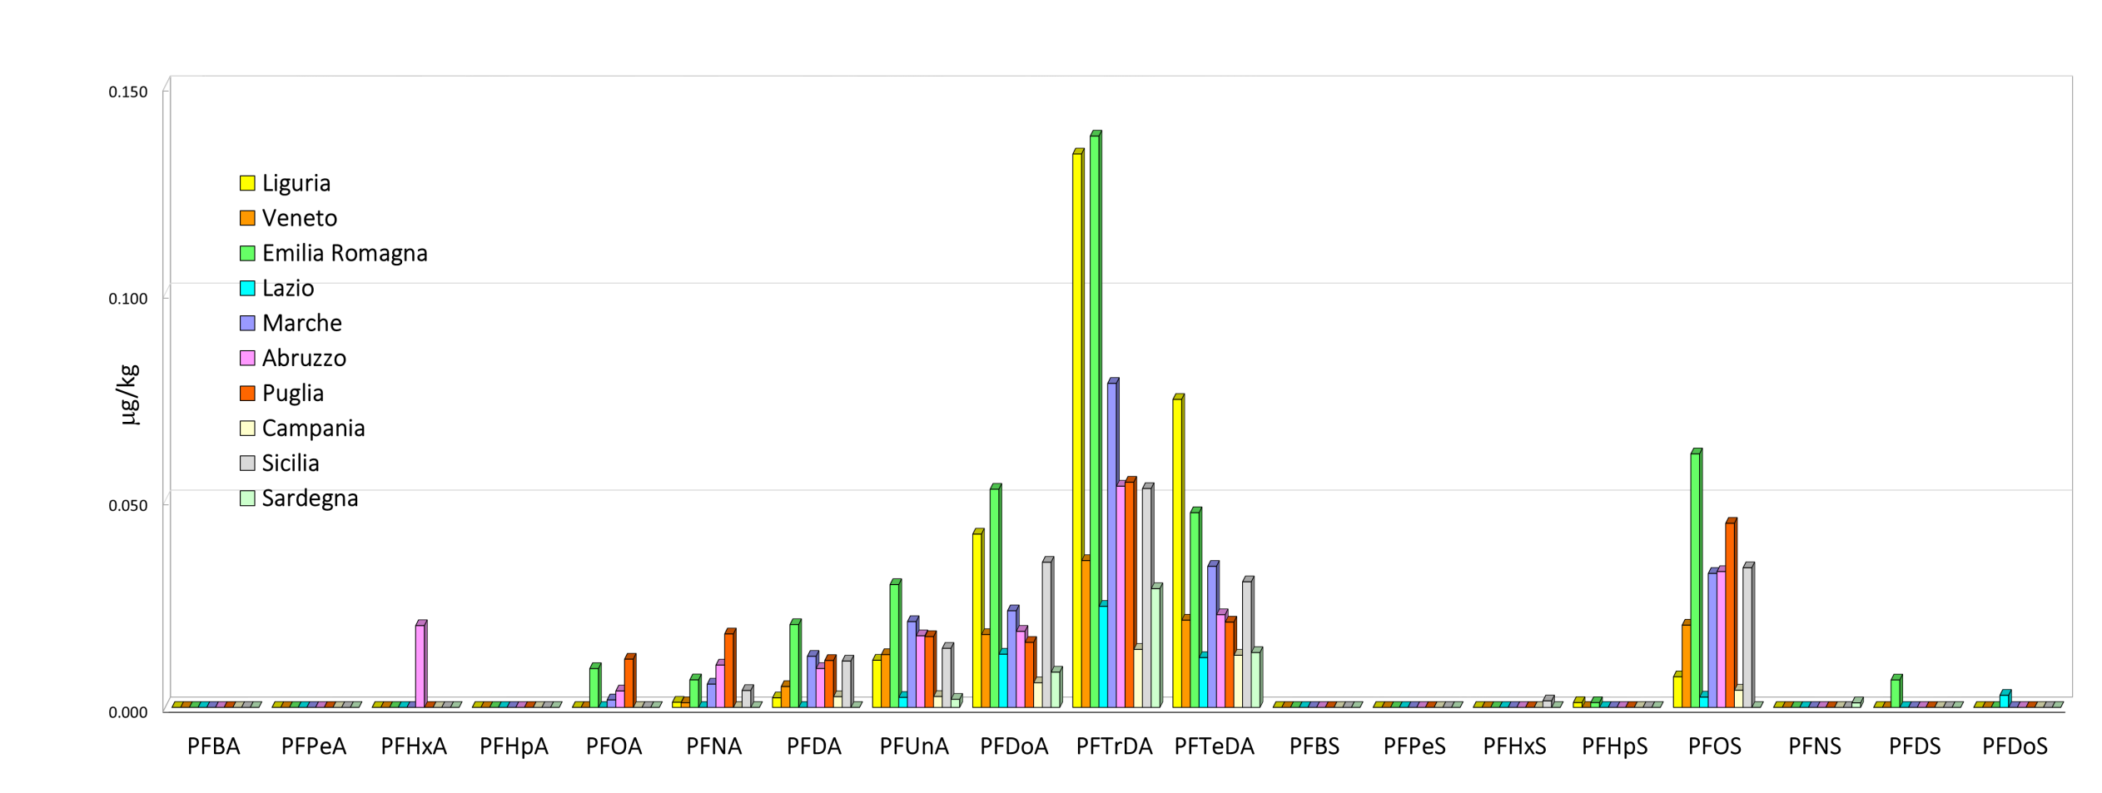
PATTERN DI CONTAMIANZIONE DEI PFASs
CONTRIBUTO MEDIO ALLA CONTAMINAZIONE TOTALE
PFTrDA (37%) > PFTeDA (19%) > PFDoA (15%) >PFOS (13%)> PFUnDA (7%)
Notes:
Per quanto concerne il pattern di contaminazione dei PFAS, la molecola più abbondante è la PFTrDA, seguita da PFTeDA e PFDoA e non il PFOS più comunemente riscontrato come molecola che contribuisce maggiormente alla contaminazione in altre matrici alimentari, esso, nel caso dei mitili è solo il quarto per contributo alla contaminazione totale da PFAS
I PFAS con una lunghezza della catena > 11C ed il PFOS tengono conto del 70-80% della contaminazione totale da PFAS.
Nell’istogramma più a destra abbiamo confrontato la contaminazione totale da PFAS rappresentata come somma di 19 molecole e come somma delle 4 molecole per le quali sono stati fissati i limiti massimi all’inizio del 2023.
Come potete vedere c’è una bella differenza tra i due livelli ………………..
Questo si evidenzia meglio nella rappresentazione successiva …………………

Slide 9
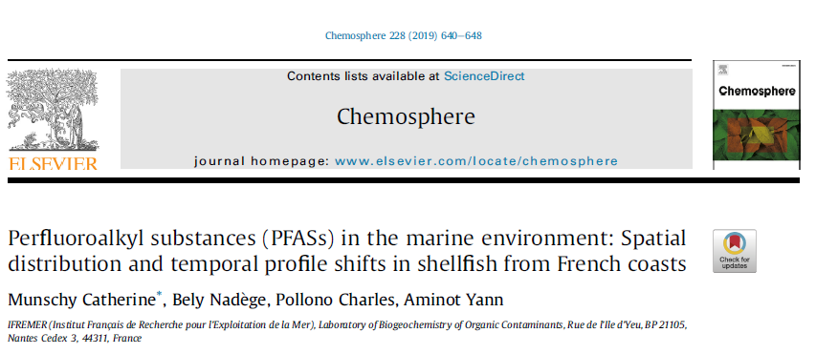
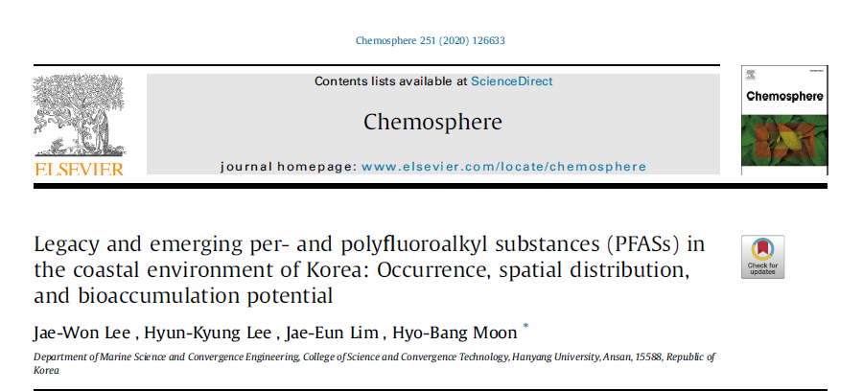
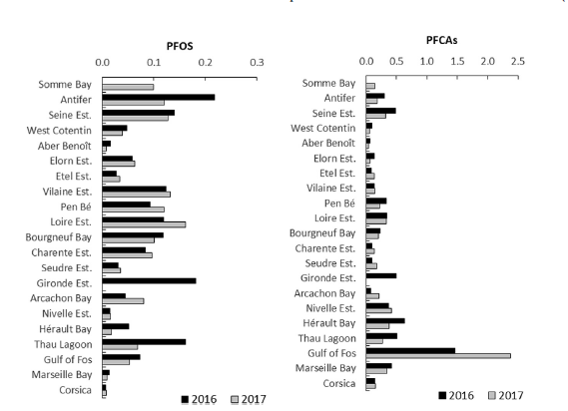
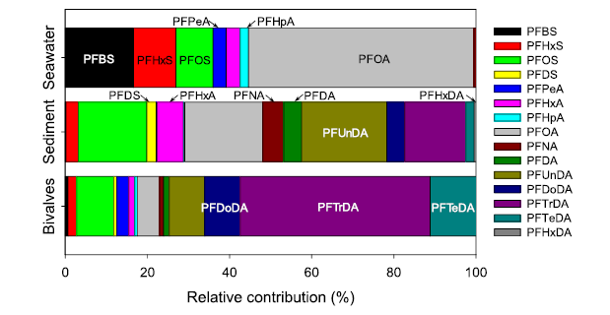
PATTERN DI CONTAMINAZIONE DEI PFASs
PFOS μg/kg
0.0 0.1 0.2 0.3
PFCA μg/kg
0.0 0.5 1.0 1.5 2.0 2.5
PFOS
ΣPFCA: PFTrDA + PFTeDA + PFDoDA + PFDA + PFUnDA + PFNA
Notes:
Per quanto concerne il pattern di contaminazione dei PFAS, la molecola più abbondante è la PFTrDA, seguita da PFTeDA e PFDoA e non il PFOS più comunemente riscontrato come molecola che contribuisce maggiormente alla contaminazione in altre matrici alimentari, esso, nel caso dei mitili è solo il quarto per contributo alla contaminazione totale da PFAS
I PFAS con una lunghezza della catena > 11C ed il PFOS tengono conto del 70-80% della contaminazione totale da PFAS.
Nell’istogramma più a destra abbiamo confrontato la contaminazione totale da PFAS rappresentata come somma di 19 molecole e come somma delle 4 molecole per le quali sono stati fissati i limiti massimi all’inizio del 2023.
Come potete vedere c’è una bella differenza tra i due livelli ………………..
Questo si evidenzia meglio nella rappresentazione successiva …………………

Slide 10
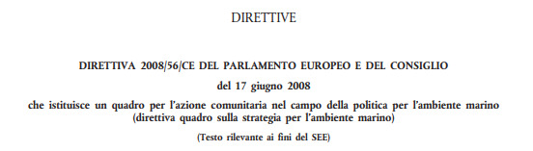
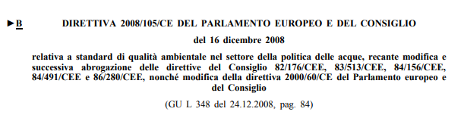
Strategia Marina Direttiva 2008/56/EC (MSFD): uno strumento di governance del sistema mare nell’Unione Europea (UE) che mira a raggiungere il Buono Stato Ambientale (GES) nelle acque marine europee. La Direttiva 2008/56/CE integra la 2000/60/CE, ovvero la Direttiva quadro sulle acque, per quanto riguarda le azioni coordinate richieste agli Stati membri per proteggere e conservare l'ambiente marino, comprese le acque costiere, i fondali marini e il sottosuolo.
Standard di Qualità Ambientale (EQS). Gli EQS sono identificati per le sostanze prioritarie, inclusi i POP, in diverse matrici ambientali come acqua, sedimenti, suolo ma anche biota. I livelli misurati dovrebbero essere conformi agli EQS.
Notes:
Le direttive quadro sulle acque e nello specifico la direttiva sulla strategia marina fissa limiti oltre che nelle matrici ambientali anche nel biota e pertanto nei mitili, per una serie di contaminati ambientali incluso il PFOS. Il biota viene utilizzato come indicatore del buono stato di salute dell’ambiente marino
I livelli di riferimento vengono definiti EQS, ovvero gli Environmental Quality Standards, o Standard di Qualità Ambientale, sono soglie fissate per una lista di sostanze prioritarie, compresi i POP, nelle varie ma matrici ambientali, quali acque, sedimenti ….. ma anche il biota, come dettagliato nella Direttiva 105/2008

Slide 11
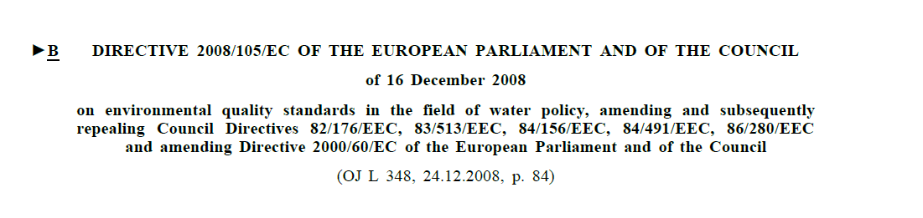
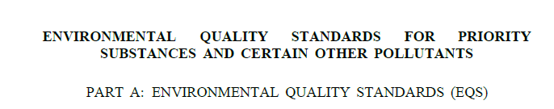
MITILI COME INDICATORI AMBIENTALI– Standard di Qualità Ambientale (EQS)
Sostanza | EQS in biota (fish, mussel and crustaceans) (μg/kg wet weight)
PBDEs | 0,0085
PFOS | 9,1
HBCD | 167
80% dei campioni >EQS for PBDE
Nessun campione ha superato gli EQS per il PFOS e l’HBCDs
L’EQS per i PBDE si riferisce alla somma delle concentrazioni dei congeneri 28, 47, 99, 100, 153 e 154 e per l'HBCD alla somma dei tre isomeri α, β, γ
CONTRIBUTO MEDIO DEI DIFFERENTI PFAS ALLA CONTAMIANZIONE TOTALE NEI CAMPIONI DI MITILI ANALIZZATI
PFTrDA (37%) > PFTeDA (19%) > PFDoA (15%) >PFOS (13%)> PFUnDA (7%)
Notes:
Nella Direttiva 105/2008 gli EQS nel biota sono stati fissati per il PFOS
Confrontando i risultati ottenuti con l'EQS è risultato quello nessun campione di mitili supera i valori di EQS per i PFAS
Ma come abbiamo visto però dai risultati che vi ho presentato fino ad ora il PFOS contribuisce alla contamianazione totale da PFAS solo per il 13 %
Proprio per questo motivo tali valori di riferimento ambientale sono in fase di revisione…
.

Slide 12
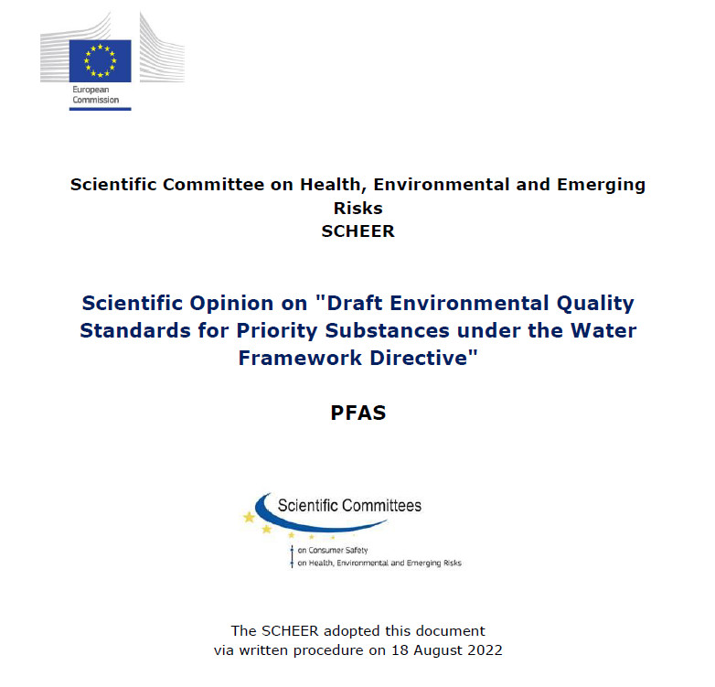
Il 26 ottobre 2022 la Commissione UE ha rilasciato una bozza di Opinione scientifica con lo scopo di modificare la Direttiva 2008/105/CE che fissa gli standard di qualità delle acque.
Tale bozza vorrebbe estendere gli EQS a 68 sostanze e gruppi di sostanze.
La proposta è di considerare il gruppo dei PFAS come somma di 24 composti e gli EQS saranno espressi come PFOA quivalenti [65].
Nel biota
QS_{biota} = 0.077 μg/kg (PFOA equivalenti)
Notes:
Sicuramente questa modifica consentirà di avere una stima più realistica della contaminazione da PFAS
.

Slide 13
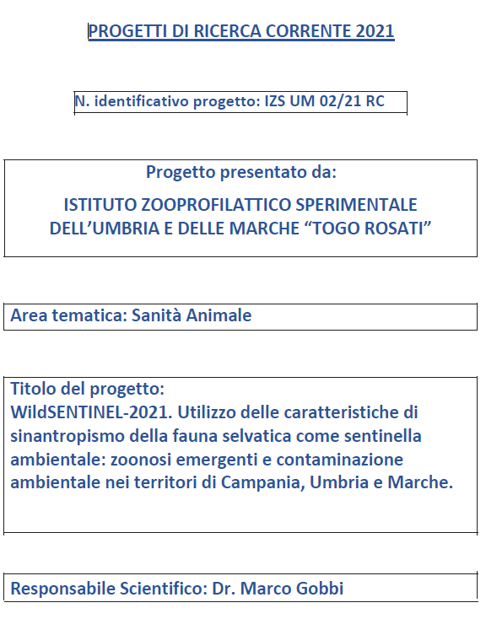
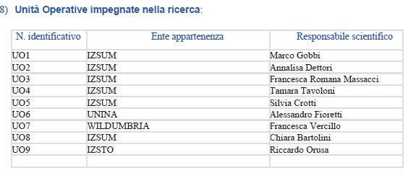

Molte specie di animali selvatici “terrestri” possono essere utilizzate come sentinelle ambientali, per monitorare lo stato “di salute” dell’ambiente in cui vivono.
Il progetto, attraverso l’implementazione di un sistema di monitoraggio pluriregionale, intende sviluppare
un metodo (o metodi) che possa essere di riferimento per quanto concerne l’utilizzo della fauna dei diversi territori regionali come sentinelle della qualità ambientale.
Notes:
I risultati di questo monitoraggio sono stati raccolti nell’ambito del progetto di RC WildSentinel 2021, che aveva l’obiettivo di valutare l’utilizzo della fauna selvatica come sentinella ambientale, utilizzando specie campionate nel centro Italia, in particolare le regioni Marche e Umbria
Gli animali selvaticipossono essere utilizzati come sentinelle per monitorare lo stato di salute dell’ambiente in cui vivono, in modo analogo a quanto ormai da tempo si fa con l’utilizzo dei mitili in ambiente marino nei progetti Mussel watch

Slide 14
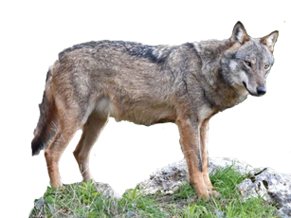
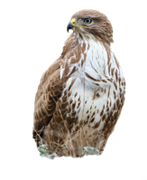
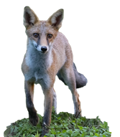
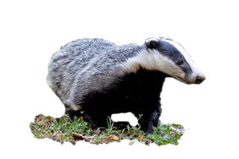
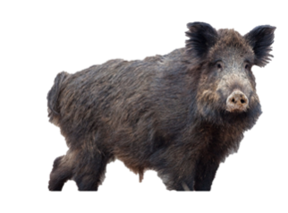
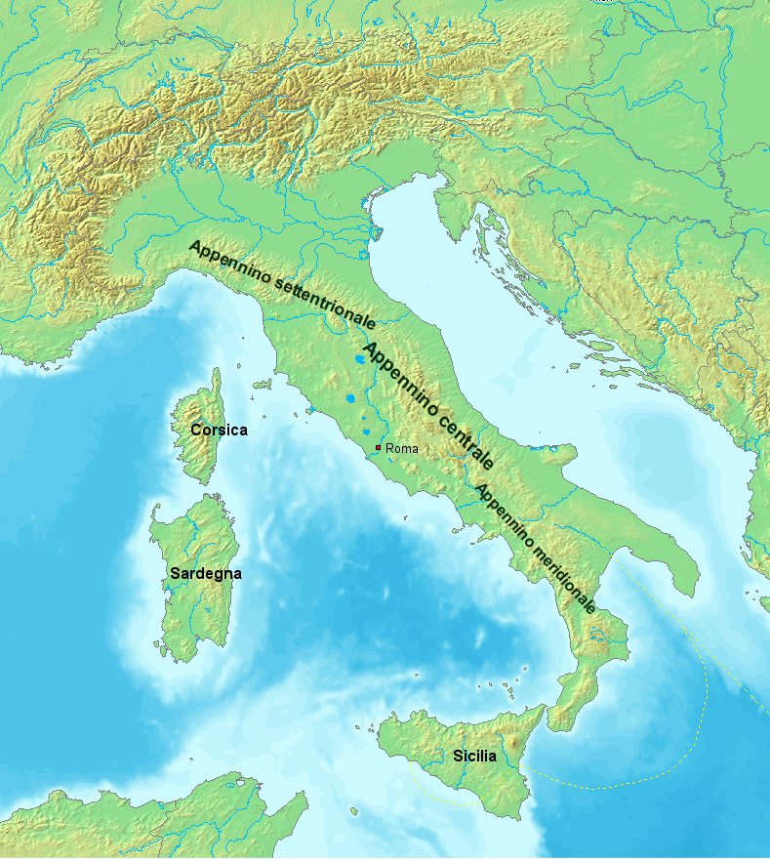
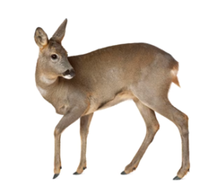
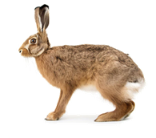



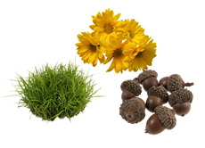
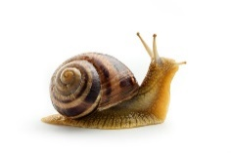
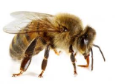
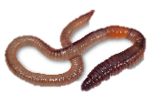
APPENNINO CENTRALE
(UMBRO MARCHIGIANO):
CATENA ALIMENTARE
LUPO
RAPACI
TASSO
VOLPE ROSSA
CINGHIALI
CAPRIOLO
LEPRE
SCOIATTOLO
RICCIO
INSETTI
LUMACHE
VERMI
Primary consumers (herbivores)
Secondary consumers (carnivores)
Tertiary consumers (top-predators)
Notes:
Questo monitoraggio ha coinvolto diverse specie di mammiferi che vivono nel centro Italia, in particolare nel territorio dell’Appennino Umbro-Marchigiano.
In questa slide è rappresentata in sintesi la catena trofica caratteristica di queste zone, che vede in cima il lupo, animale predatore, poi una serie di consumatori secondary come il cinghiale o la volpe, ed infine I consumatori primary, erbivori, tra cui il capriolo, la leper e il riccio

Slide 15
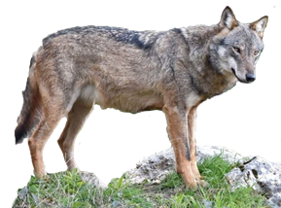
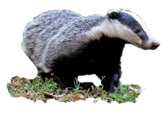

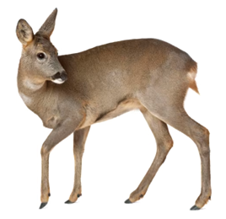
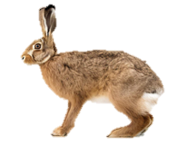




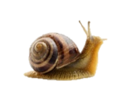

SCELTA DELLE SPECIE
TASSO (Meles meles). Mammifero con abitudini territoriali, onnivoro, si nutre prevalentemente di insetti, lombrichi, carcasse ma anche ghiande, cereali, frutta, tuberi: Vive prevalentemente in aree boschive e nel sottobosco
LUPO (Canis lupus). Specie territoriale, predatore, carnivoro, si alimenta sia di grandi mammiferi che di piccolo animali e carcasse . Vive in media 5-13 anni
VOLPE ROSSA (Vulpes vulpes). È il carnivoro selvatico più diffuso in Italia, si nutre di insetti, roditori, uccelli, rettili, piccoli mammiferi e piccoli anfibi, ma anche frutta e bacche.
CAPRIOLO (Capreolus capreolus).
Può vivere in habitats molto diversi: pianura, collina e anche montagna. Erbivoro, si nutre prevalentemente di vegetali legnosi e semilegnosi (edera, rovo..) ma anche vegetali erbacei e frutti selvatici
RICCIO EUROPEO (Erinaceus europaeus).
specie sinantropica, può vivere sia in aperta campagna che in prossimità di insediamenti urbani. Onnivoro, si nutre di insetti, uova, rettili, anfibi, piccoli uccelli e topi, ma anche ghiande, frutta, bacche e foglie
Notes:
NELL’AMBITO DI QUESTO MONITORAGGIO SONO STATE SELEZIONATE 5 SPECIE DI MAMMIFERI TIPICHE DELL’APPENNINO UMBRO-MARCHIGIANO., scelte principalmene in base al livello trofico
Le specie selezionate sono quelle evidenziate in questa slide:
Il Lupo, animale carnivoro, predatore, al vertice della catena alimentare
Il tasso un piccolo mammifero con abitudini territoriali, animale onnivoro, si nutre prevalentemente di insetti e lombrichi, ma anche di carcasse animali oltre che di frutta e bacche
La volpe, predatore, si nutre di piccoli mammiferi, uccelli e rettili ma anche di uova, frutta e bacche
Il riccio, piccolo mammifero onnivoro si nutre di insetti ma anche piccolo uccelli, topi frutta e ghiand3e
Il capriolo con alimentazione esclusivamente erbivora

Slide 16

CAMPIONI ANALIZZATI
Per ciascun esemplare sono stati analizzati sia il MUSCOLO che il FEGATO
Tutti gli esemplari analizzati provenivano dal Centri di Recupero Animali Selvatici dell’Umbria (associazione WildUmbria)
Notes:
Per ogni specie sono stati analizzati dagli 8 agli 11 esemplari, e di ciascun esemplare sono stati analizzati sia il muscolo che il fegato
Tutti gli esemplari sono arrivati all’IZS UM tramite il centro di recupero animali selvatici dell’associazione wild Umbria

Slide 17
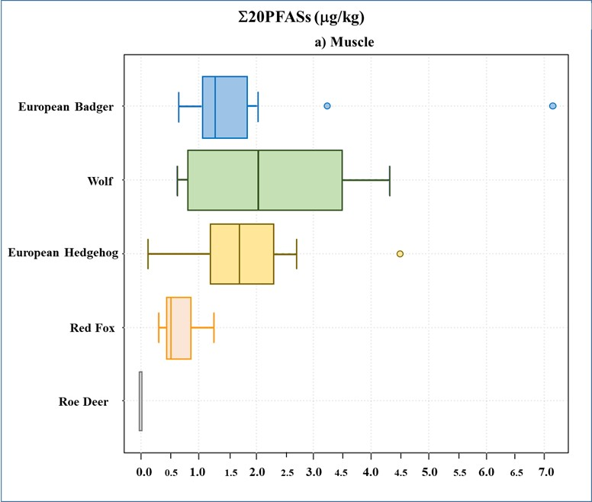
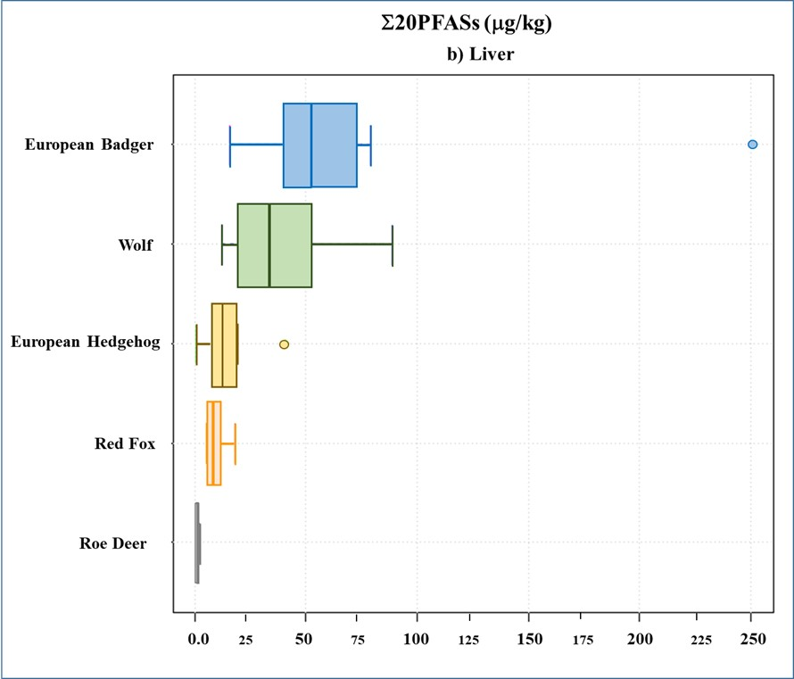
PFASs (Σ20PFASs): LIVELLI NEL MUSCOLO e FEGATO
μg/kg
μg/kg
20 PFAS sum μg/Kg (lower bound)
MUSCLE
 | Min. | 1st Qu. | Median | Mean | 3rd Qu. | Max.
Capriolo | 0.00 | 0.00 | 0.00 | 0.00 | 0.00 | 0.00
Volpe rossa | 0.31 | 0.47 | 0.52 | 0.65 | 0.82 | 1.27
Riccio | 0.13 | 1.22 | 1.71 | 1.92 | 2.29 | 4.51
Lupo | 0.63 | 0.90 | 2.04 | 2.21 | 3.46 | 4.31
Tasso | 0.66 | 1.09 | 1.30 | 1.93 | 1.75 | 7.14
20 PFAS sum μg/Kg (lower bound)
LIVER
 | Min. | 1st Qu. | Median | Mean | 3rd Qu. | Max.
Capriolo | 0.39 | 0.67 | 0.84 | 0.98 | 1.35 | 1.87
Volpe rossa | 5.30 | 6.26 | 7.78 | 9.55 | 10.9 | 17.9
Riccio | 0.42 | 7.80 | 12.1 | 13.9 | 17.7 | 40.3
Lupo | 12.2 | 20.8 | 33.4 | 38.7 | 48.3 | 88.6
Tasso | 15.6 | 42.1 | 52.5 | 67.8 | 71.9 | 251
LOQ: 0,010 μg/Kg (0,200 μg/Kg PFBA; 0,025 μg/Kg PFOSA)
Notes:
E vediamo ora I risultati ottenuti
Per quel che rigurada il muscolo ho riportato le concentrazioni misurate nelle diverse specie in questa tabella in cui vedete evidenziati I valori di media mediana min e max. gli stessi risultati sono stati rappresentatai graficamente nel box plot. La specie in cui si misurano I valori medi più elevate per la somma di PFAS è il lupo (circa 2 ppb) a cui seguono con concetrazioni medie poco più basse il riccio e il tasso, anche se in uno degli esemplari di tasso si arrivano a misurare I valori più elavati fino a circa 7 ppb. Più bassa è la somma dei PFAS nel muscolo di volpe (0,6 ppb) mentre in nessuno degli esemplari di capriolo I PFAS nel muscolo vengono quantificati a concentrazioni superiori ai limiti di quantifica

Slide 18
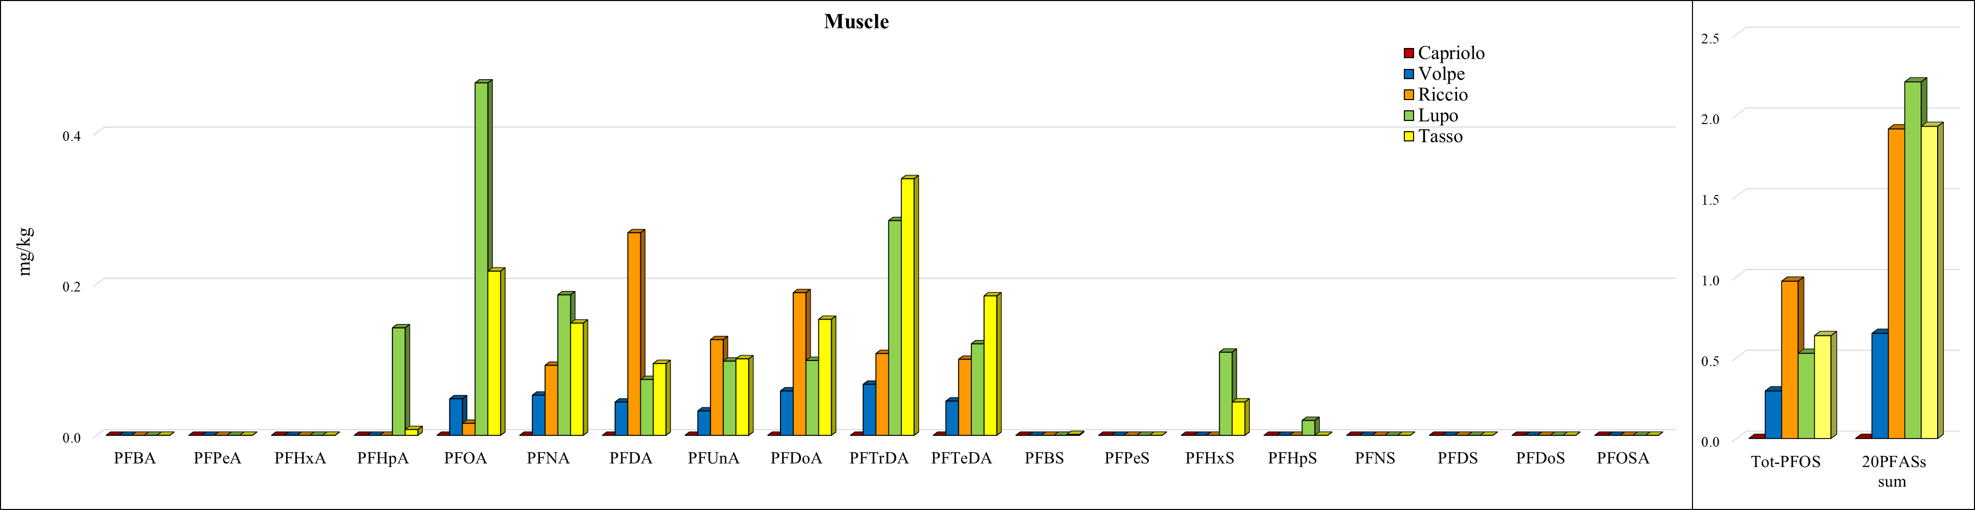
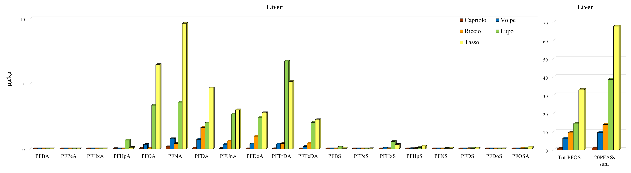
PFASs: PATTERN DI CONTAMINAZIONE
MUSCLE
PFOS
PFCA C8-C14
4-9% del Tot
PFOS>PFTrDA>PFOA>PFDoA~PFNA~PFDA>PFTeDA> PFUdA
31% del Tot
μg/kg
LIVER
PFCA C8-C14
3-7% del Tot
PFOS>PFNA>PFOA~PFDA~PFTrDA>
PFUdA~PFDoA>PFTeDA
58% del Tot
PFCA C4-C6
<LOQ
PFSA C9-C12
<LOQ
μg/kg
Notes:
Andiamo ora a vedere un po’ più nel dettaglio il pattern di contaminazione, quindi come si distribuiscono tra loro I 20PFAS analkizzati rispetto al totale, nelle differenti specie e nelle due matrici
In questo istogramma vedete riportate le concentrazioni di ciascun PFAS nelle diverse specie sia nel muscolo che nel fegato.
In entrambe le matrici e in tutte le specie il PFOS espresso come somma di L+br è l’analita con I livelli di concentrazione più elevate, rappresenta il 31% della contaminazione totale nel muscolo e il 51% nel fegato
Seguono poi gli acidi carbossilici a lunga catena C8-C14 con una distribuzione un po’ diversa tra le due matrici e le specie.
I Pfas a corta catena C4-C6 sono invece sempre risultati inferiori ai LOQ così come I sulfonate a lunga catena C9-C12, a conferma del loro basso potenziale di bioaccumulo
CORREGGERE GRAFICO

Slide 19


PFASs: ratio br-PFOS/L-PFOS (%)
MUSCLE
LIVER
Notes:
Come abbiamo detto I dati relative al PFOS sono riportati come somma del linerae e branched..ma come si distribuiscono gli isomeri tra loro? Nella maggior parte delle specie in entrambe le matrici l’isomer lineare risulta essere il più abbondante, circa il 90% del totale. In generale I dati di letteratura confermano il preferenziale accumulo del lineare rispetto ai ramificati, nonostante non siano ancora stati riportati molti dati sugli animali selvatici terrestri
Solo nel fegato del capriolo si osserva una ripartizione 50/50. questo potrebbe essere attribuito a fattori metabolici, legati principolamente alla diffrente dieta erbivora. E’ noto che gli isomeri dei PFAS possono avere un diverso bioaccumulo nel biota a seconda delle abitudini alimentary e anche della distribuzione geografica, tuttavia sarebbe necessario effettuare ulteriori approfondimenti per confermare questo dato ottenut nel capriolo.

Slide 20















PFAS: VALUTAZIONE PRELIMINARE del TREND DI ACCUMULO (media Σ20PFAS)
MUSCLE
>
>
~
~
2.21 μg/kg
1.92 μg/kg
1.93 μg/kg
0.0 μg/kg
0.65 μg/kg
Guckert et al. 2023
…66 PFAS were investigated in 14 different mammalian and avian species including herbivores, omnivores and carnivores from different ecological habitats (terrestrial, semi-aquatic, marine) and in different body tissues (liver and musculature)….
Onnivori (cinghiale, nutria) > Carnivori (gatto selvatico) > Erbivori (lepre, capriolo, cervo,camoscio)
LIVER
>
>
>
>
68 μg/kg
39 μg/kg
14 μg/kg
9.5 μg/kg
0.98 mg/kg
Notes:
Abbiamo provato a definire in modo molto preliminare un trend di acuumulo nella catena alimentare, in funzione dell’alimentazione della specie considerate. Nella matrice muscolo il livello di contaminazione del lupo carnivoro e predatore risulta confrontabile con quello del tasso e del riccio a cui seguono la volpe e infine l’erbivoro capriolo
Nel fegato invece il tasso risulta molto più contaminato del carnivoro lupo a cui seguono il riccio la volpe e il capriolo
Uno strudio effettuato nel 2023 in diverse specie di mammiferi con una diversa alimentazione conferma, per I mammiferi terrestri, una maggiore contaminazione degli onnivori (cinghiale) rispetto ai carnivore e agli erbivori

Slide 21

CONCLUSIONI
  I MITILI si confermano utili come sentinelle per il monitoraggio dei PFAS
  I MITILI delle regioni del Nord Italia quali Liguria ed Emilia Romagna presentavano i livelli più elevati
  PFTrDA è il composto che presenta il livello più alto in tutti i campioni > PFTeDA > PFDoA >PFOS > PFUnDA
  Il PFOS (13%) è solo la quarta molecola per contributo alla contaminazione totale da PFAS
  gli acidi perfluorocarbossilici a catena lunga hanno le concentrazioni più elevate (C11-C14)
Il Capriolo è ha i più bassi livelli di PFAS, ma le specie che si trovano a livelli più alti della catena trofica motrano contaminazioni più elevate
I PFASs si misurano in tutte le specie analizzate (tranne il muscolo di capriolo)
Le concentrazioni misurate nel fegato sono significativamente più elevate che nel muscolo
Il PFOS è l’analita che, in entrambi I tessuti, contribuisce maggiormente alla contaminazione, seguito dagli acidi carbossilici a lunga catena (C9-C14)
Il Tasso sembra essere, tra quelle analizzate, la specie con i più elevate livelli di contaminazione
Notes:
Concludendo quindi possiamo dire che…..
Il lavoro ovviamente necessita di ulteriori indagini e approfondimenti, in particolare una valutazione più dettagliata delle abitudini delle diverse specie, per spiegare il trend di accumulo,
Un’ elaborazione statistica dei riulatati
E amplaiare il numero di speice e dati

Slide 22





SOSTANZE PERFLUOROALCHILICHE (PFAS): MITILI ED ANIMALI SELVATICI COME SENTINELLE DELLA CONTAMINAZIONE AMBIENTALE
Arianna Piersanti, a.piersanti@izsum.it
RINGRAZIAMENTI
Al Ministero della Salute, che ha finanziato il progetti di ricerca corrente IZS PLV 13/21 RCS “Il mare in rete” (Responsabile Scientifico Dott.ssa Daniela Meloni, IZSPLV) ed IZS UM 02/21 RC - WildSENTINEL-2021 (Responsabile Scientifico Dott. Marco Gobbi)
Ai colleghi del Laboratorio Contaminanti Organici, Inorganici e Biotossine, dell’IZSUM-Ancona
Grazie tutti voi per l’attenzione

Slide 23




CONFORMITA’ AI LIMITI MASSIMI – sicurezza alimentare
Sono stati fissati limiti massimi per I 4 PFASs (PFOS, PFNA, PFOA, PFHxS) e per la loro somma dal 1 gennaio 2023
Tutti i campioni analizzati avevano livelli inferiori ai limiti massimi
 | n | Max
 |  | μg/kg
PFOA | 103 | 0,067
PFNA |  | 0,080
PFHxS |  | 0,017
PFOS |  | 0,161
SOMMA 4PFAS_{PFOA,PFNA,PFOS, PFHxS} |  | 0,308
SEBBENE………..
PFAS TOTALI(Σ4PFAS) ≤ 30% dei PFAS TOTALI (Σ19PFAS)
Notes:
Con il regolamento 2388/2022 sono stati fissati limiti massimi per 4 PFASs e per la loro somma a partire dal primo gennaio 2023. Confrontando pertanto i risultati da noi ottenuti con tali limiti si evidenzia come in nessun campione i PFAS siano stati riscontrali a livelli al di sopra dei limiti massimi, ed i livelli misurati per le single molecole e la somma sono almeno 10 volte inferiori rispetto ai limiti

